Slide 1
第三章
电阻电路的一般分析

Slide 2
线性电路的一般分析方法
普遍性：对任何线性电路都适用。
系统性：计算方法有规律可循。
方法的基础
电路的连接关系—KCL，KVL定律。
元件的电压、电流关系特性。
选择一组独立的电路变量(电流或电压)，根据KCL和KVL及元件的电压电流关系(VCR),建立独立的方程组，解出变量。
线性电阻电路，方程是一组线性代数方程。

Slide 3
§3-1 电路的图
1.线图（图）
用线段来代替电路中的每个元件，线段称为支路b，线段的端点称为节点n，以线、点组成的几何结构图称为图G
图G是节点和支路的集合，每条支路与两个节点相联接。
i
R₁
R₃
8
1
3
R₅
5
R₂
R₄
2
4
+
_
7
6
R₆
u_{S}

Slide 4


i
R₁
R₃
8
R₅
抛开元件性质
1
3
R₂
5
R₄
2
4
+
_
R₆
u_{S}
7
6
1
3
5
一个元件作为一条支路
元件的串联及并联组合作为一条支路
2
4
6
有向图

Slide 5
KCL和KVL与支路的元件性质无关，因此可以利用电路的图讨论如何列出KCL和KVL方程，并讨论它们的独立性。

Slide 6
2.树、树支、连支
树 T ：包含图G的全部结点和部分支路, 本身是连通的, 不包含回路。
树T
不是树
树支t：构成树的支路
连支l：属于G而不属于T的支路

Slide 7
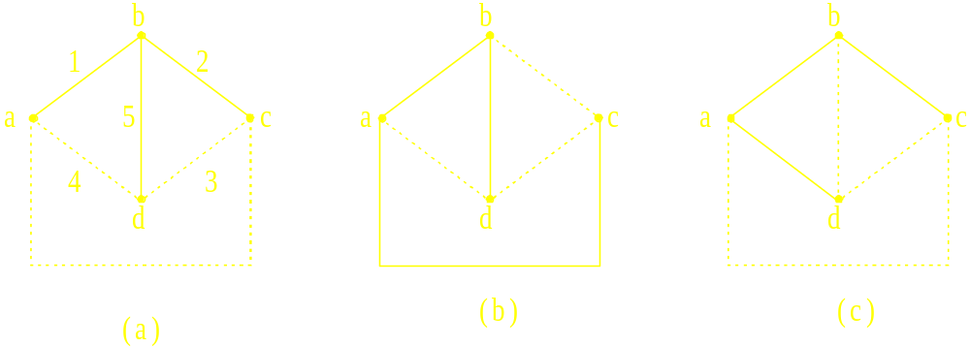

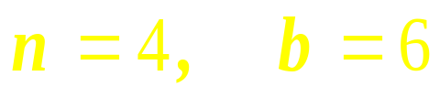

对应一个图有很多的树
树支的数目是一定的
树的结构就有16种

Slide 8
回路
网孔为基本回路。

Slide 9

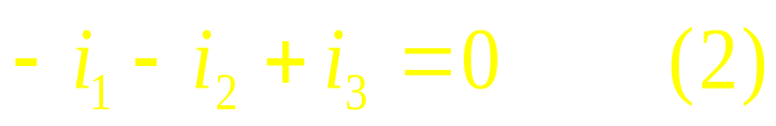
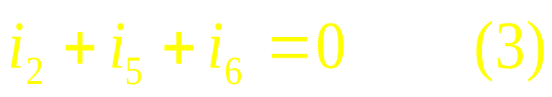
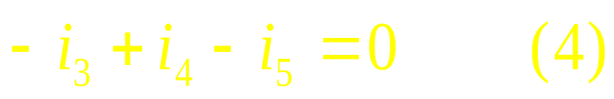

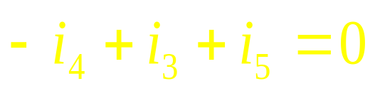
§3-2 KCL和KVL的独立方程数
❖
对结点①、②、③、④分别列出KCL方程
◆
⬥

对于具有n个结点的电路，KCL独立方程数为 (n-1)个

Slide 10
KVL独立方程数等于它的独立回路数
回路总数有13个，但是独力回路数远少于总的回路数。
❖
G
❖

⬥
◆
T

◆
⬥



Slide 11



一个结点为n，支路为b的图，树支数为t =(n-1)，连支树为l =(b-n+1), 独立回路数l＝(b- n+1)
❖
❖
◆
⬥
◆
⬥


树支数: t = n-1= 4-1=3
连支树: l = b-n+1= 6-4+1= 3
独立回路数: l = 6-4+1=3

Slide 12
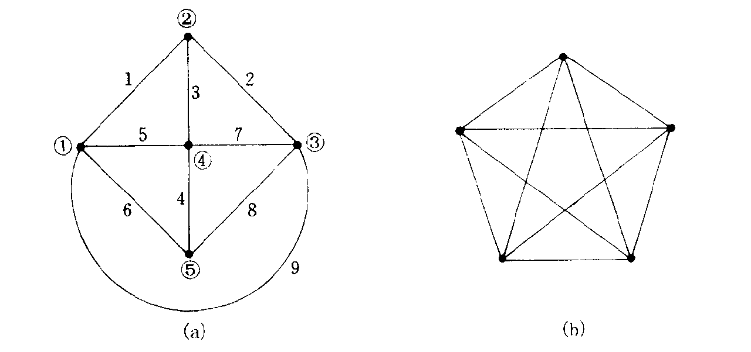
平面图与非平面图

Slide 13
§3-3 支路电流法
有b条支路的电路，以b条支路电流作为变量，应用基尔霍夫定律列出b个独立的电路方程，联立求解出各支路电流.
支路电流法: 以支路电流作为电路变量的求解方法

Slide 14
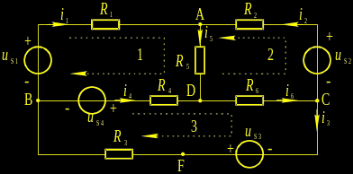

A
1
B
2
C
3

Slide 15
一般情况下，若电路有b条支路，n个节点，则独立回路数为l，有下列关系 ：
对任一电路按照基尔霍夫定律可列出的独立方程总数为 ：
等于未知量支路电流的数目，因此可以求得唯一的一组解。
支路电流法的解题步骤为：
⑴ 选定各支路电流的参考方向；
⑵ 对(n−1) 个独立节点列写KCL方程；
⑶ 选取(b-n+1) 个独立回路，列出KVL方程；
⑷ 联立求解这b个独立方程，得出各支路电流。

Slide 16
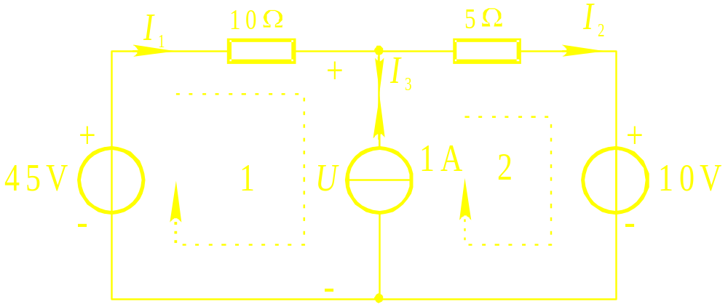
例 1 计算如图所示电路中各支路电流。
解: 设定支路电流方向。两个节点，一个独立节点电流方程
两个独立回路
两个回路电压方程设电流源两端电压为U

Slide 17
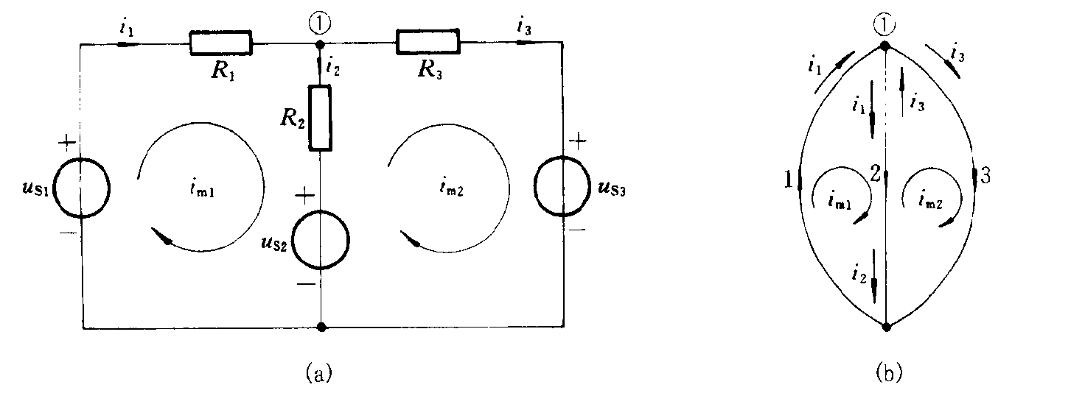
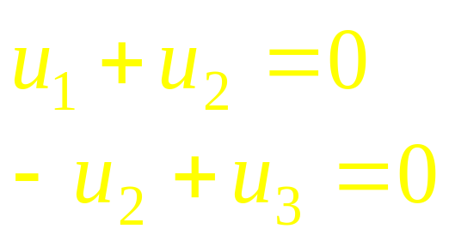
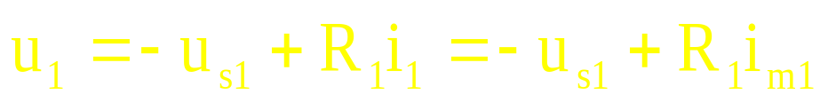
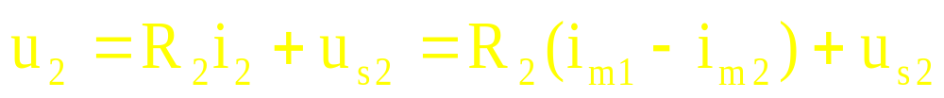
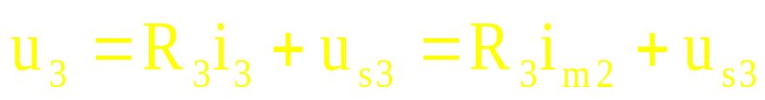
§3-4 网孔电流法
按网孔取独立回路，以网孔电流作为独立变量，根据基尔霍夫电压定律列出全部网孔的电压方程(简称网孔方程)。这组方程是独立的。
设 各支路电压为u₁, u₂, u₃
网孔电流为i_{m1}, i_{m2}
Notes:
假想有两个电流i_{m1} (＝i₁)和i_{m2}(＝i₂)分别沿此平面电路的两个网孔连续流动。对网孔1和2列出KVL方程

Slide 18
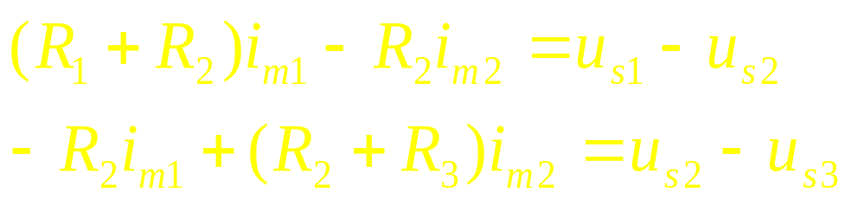
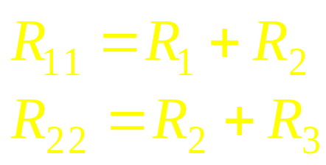
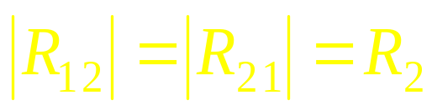
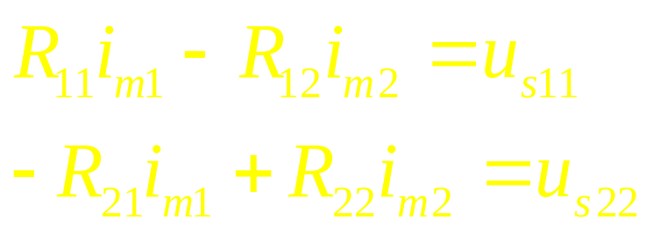
令
网孔自阻
网孔互阻
u_{s11 、}u_{s22} 为各自网孔的电压源的总电压

Slide 19
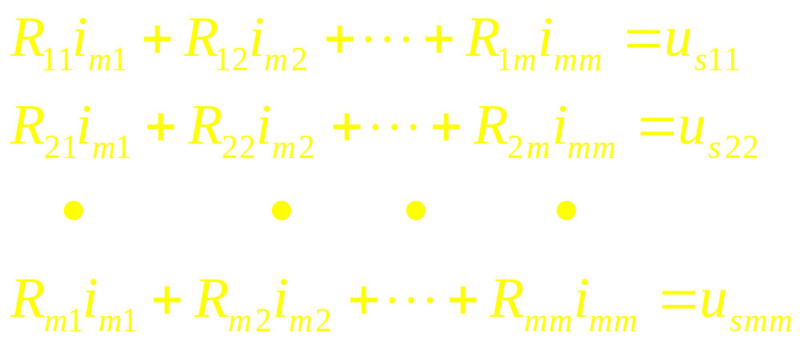
对具有m个网孔的平面电路，网孔电流方程的一般形式
自阻总是正的，互阻的正负则视两网孔电流在共有支路上参考方向而定。方向相同为正，相反为负。如果两个网孔之间没有共有支路，或者有共有支路但其电阻为零(如仅有电压源)，则互阻为零。
电压源电压的方向与网孔电流一致取━,反之取╋
Notes:
R₁₁项代表网孔电流i_{m1}在网孔l内各电阻上引起的电压之和，R₂₂项代表网孔电流i_{m2}在网孔2内各电阻上引起的电压之和

Slide 20
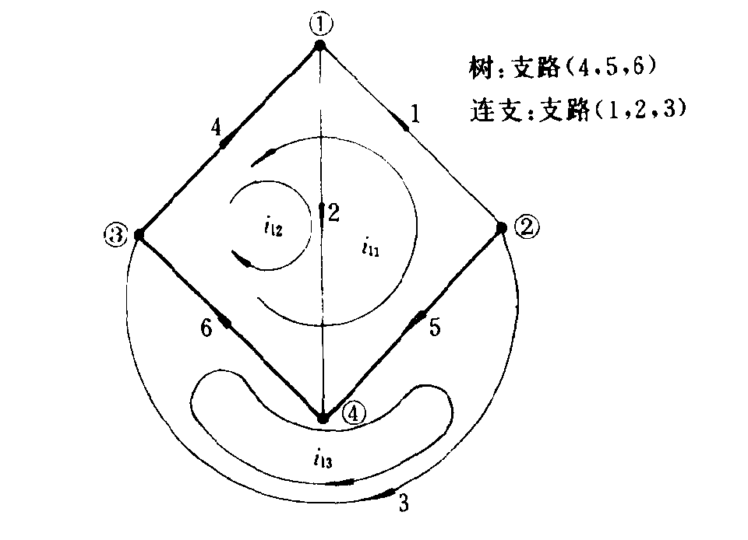
§3-5 回路电流法
以一组独立回路电流为电路变量。通常选择基本回路作为独立回路，这样，回路电流就将是相应的连支电流。
对于b个支路、n个结点的电路，回路电流数
l＝(b - n +1)

Slide 21
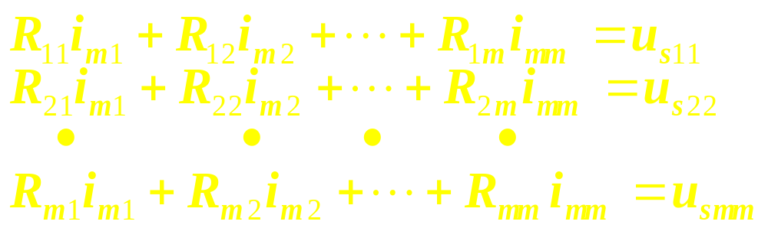
与网孔电流法相似，可写出回路电流方程的一般形式
自阻总是正的，互阻的正负则由通过其上的相关回路的电流方向而定。在不含受控源的电阻电路R_{jk}= R_{kj}
电压源电压的方向与回路电流一致取━ , 反之取╋

Slide 22





例2 电路中VCVS的 u_{c}=50u₁,写出电路的回路电流方程
回路电流方程：

Slide 23
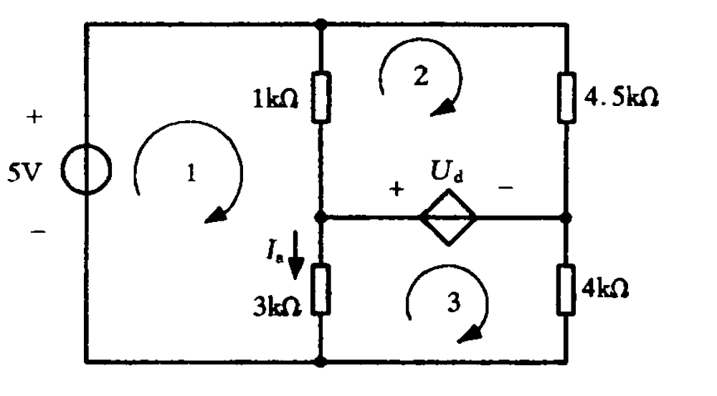
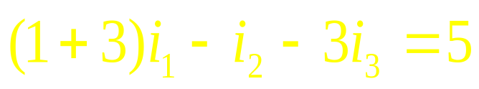
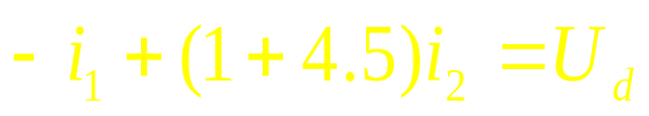
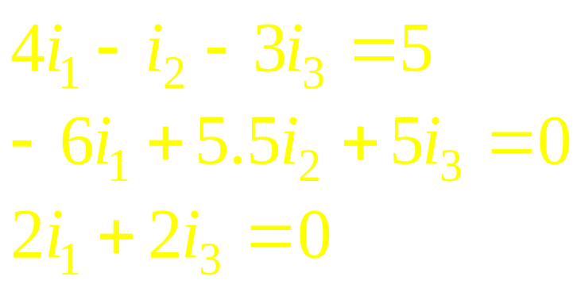
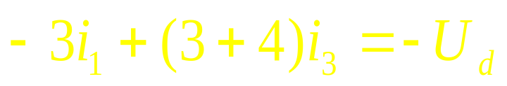

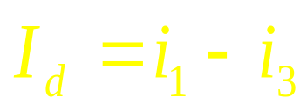
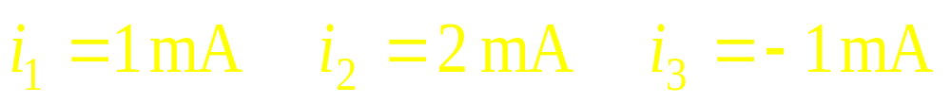

例3 用网孔法求受控电压源的电压。
已知U_{d}＝rI_{d}，r＝5kΩ。

Slide 24
例4 i_{c}=β i₂ , u_{c}=αu₂
列写回路电流方程
解：取回路，使无伴电流源只有一个回路电流

Slide 26
i_{c}=β i₂ , u_{c}=αu₂
另解：
设无伴电流源电压为u_{ic}

Slide 27
无伴电流源的处理
将无伴电流源两端的电压作为一个变量，列入方程
将无伴电流源的电流设为回路电流

Slide 28
§3-6 结点电压法
任选一个节点为参考点，电位为零，其余节点与参考点之间的电压则为各节点电位。以节点电位为变量，用KCL列节点的独立电流方程，将支路电流用节点电位表示，就是节点电位法。
一个结构复杂的电路，知道了各节点电位，两端节点的电位差则为支路电压。再利用KVL或欧姆定律就可求出各支路电流。

Slide 29
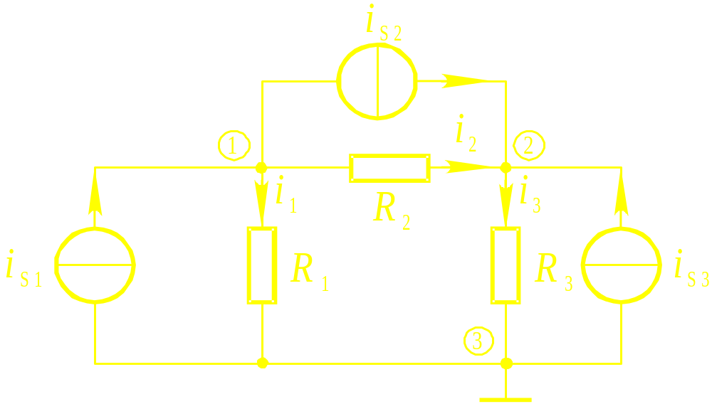
选择节点③为参考点，设其余两个节点电位为U_{1、} U₂ 。
由欧姆定律
对节点①、②列电流方程
Notes:
用节点电压代替支路电压来建立电路方程，以减少联立方程的元数.在电路中任意选择某一结点为参考结点，其他结点与此参考结点之间的电
压称为结点电压。结点电压的参考极性是以参考结点为负，其余独立结点为正

Slide 30

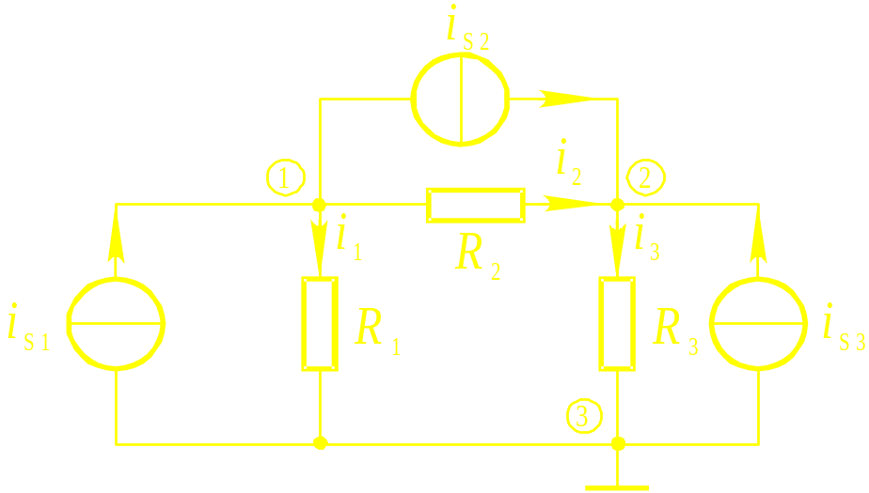





自导
互导
注入节点的电流和

Slide 31

n个节点电路，根据上述原则可列出n-1个节点电位方程，即
自导总为正，互导总为负。
注入节点的电流取╋，反之取━

Slide 32
节点电位法归纳如下：
⑴ 选参考点，标出 (n-1)个节点的序号；
⑵ 利用自电导、互电导及流入节点电流源电流等概念列写(n-1)个节点电位方程；
⑶ 解方程求各节点电位，再求出其它待求量。

Slide 33

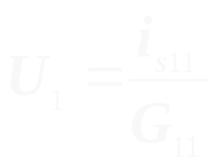
例5 电路中，U_{S1}=40V, U_{S2}=40V, I_{S} =3A, R₁=2Ω, R₂ =5Ω, R₃ =20Ω。求节点1电位V₁。
1
解: 对两个节点电路，选定一个节点为参考点
i
-
+
1
U
U
I
S1
S2
S
-
+
R
R
R
3
1
2
1
2
I
S
R
R
R
2
3
1
2

Slide 34
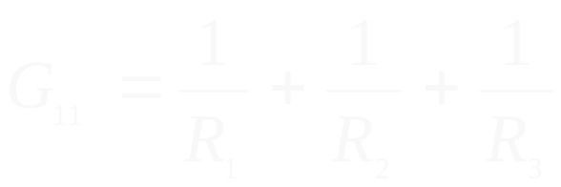
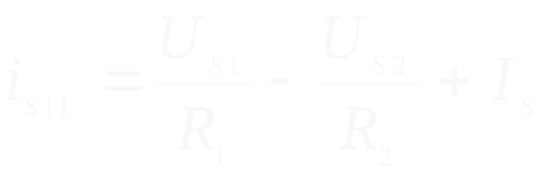
1
I
S
R
R
R
2
3
1
2

Slide 35

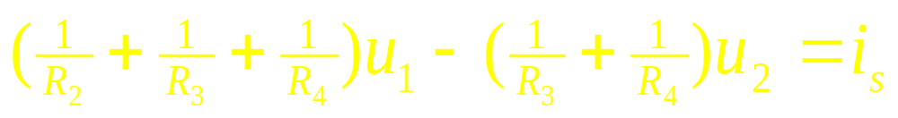

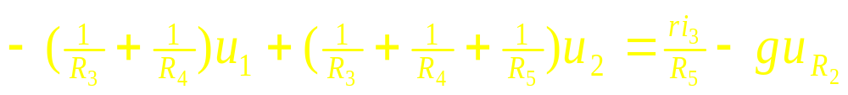
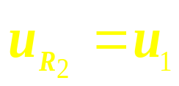
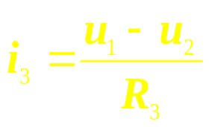
例6 写出结点方程

Slide 36




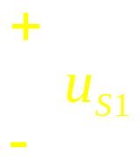



例7 列出电路的节点电压方程
解：设无伴电压源支路的电流为i

Slide 37
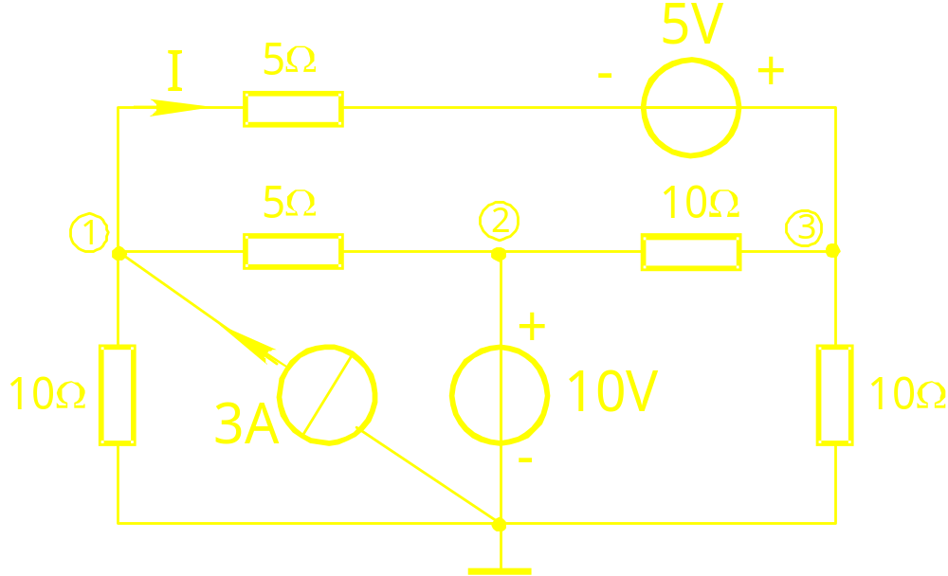
例8 求各节点电位及电流I。
解: 选10V电压源的负极性端为参考点，三个独立节点的节点电位方程为

Slide 38
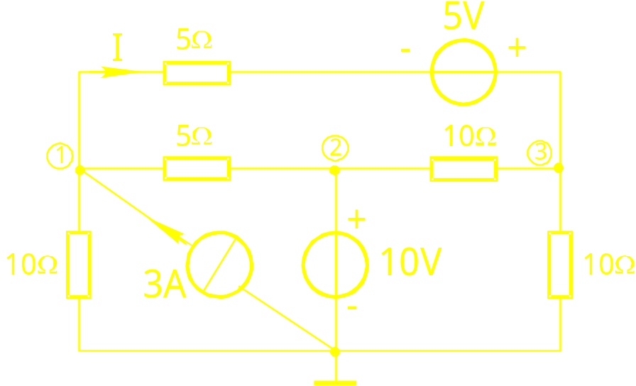
解得
无伴电压源的处理
选择参考电位，使无伴电压源的电压为节点电位
将无伴电压源的电流作为附加变量列入KCL方程

Slide 39
第四版作业：P73
6，7，8，9，12，13，15，19，21，23
第五版作业：P75
1，2，3，5，7，8，10，11，12，14，16，19a，24

